Slide 1


ŠKOLA: | Gymnázium, Chomutov, Mostecká 3000, příspěvková organizace
AUTOR: | Mgr. Marcela Jelínková
NÁZEV: | VY_32_INOVACE_05A_02_Umění starověkého Egypta II - architektura
TEMA: | Historie umění starověku
ČÍSLO PROJEKTU: | CZ.1.07/1.5.00/34.0816
DATUM TVORBY: | 23.03.2013

Slide 2
ANOTACE
Prezentace je určena pro výklad, opakování a upevnění nového tématu z historie umění s motivačními úkoly pro interaktivní zapojení žáků do vyučovacího procesu.
Jejím obsahem je výklad umění starověkého Egypta se zaměřením na architekturu tohoto období – charakteristické znaky především pohřební a chrámové architektury s názornými příklady a ukázkami.
Po úvodním výkladu následuje část s motivačními úkoly pro žáky, která slouží k jejich interaktivnímu zapojení formou opakování probraného učiva. Žáci popisují a určují zobrazené ukázky označené velkými písmeny. Klikem na příslušný obrázek při dodržení abecedního pořadí si mohou přečíst správnou odpověď a ověřit si tak své znalosti. Tuto část lze využít i k ústnímu zkoušení nebo jako písemný test (viz snímky č. 38 – 39). Snímek č. 40 slouží k procvičení nové látky. Žáci chodí k interaktivní tabuli a čarami spojují na promítnutém snímku k sobě patřící pojmy ve třech sloupcích (název stavby – její typ – lokace). Správné řešení si mohou následně zkontrolovat prostřednictvím snímku č. 41.
Látka je určena pro studenty 1. ročníku čtyřletého a 2. ročníku šestiletého gymnázia a může být použita k samostatnému studiu.
Vzdělávací cíle:
  vysvětlit na názorných příkladech charakteristické znaky architektury starověkého Egypta
  seznámit žáky s novými pojmy z této oblasti a doplnit jejich znalosti odborné terminologie
  zopakovat a upevnit probrané učivo

Slide 3
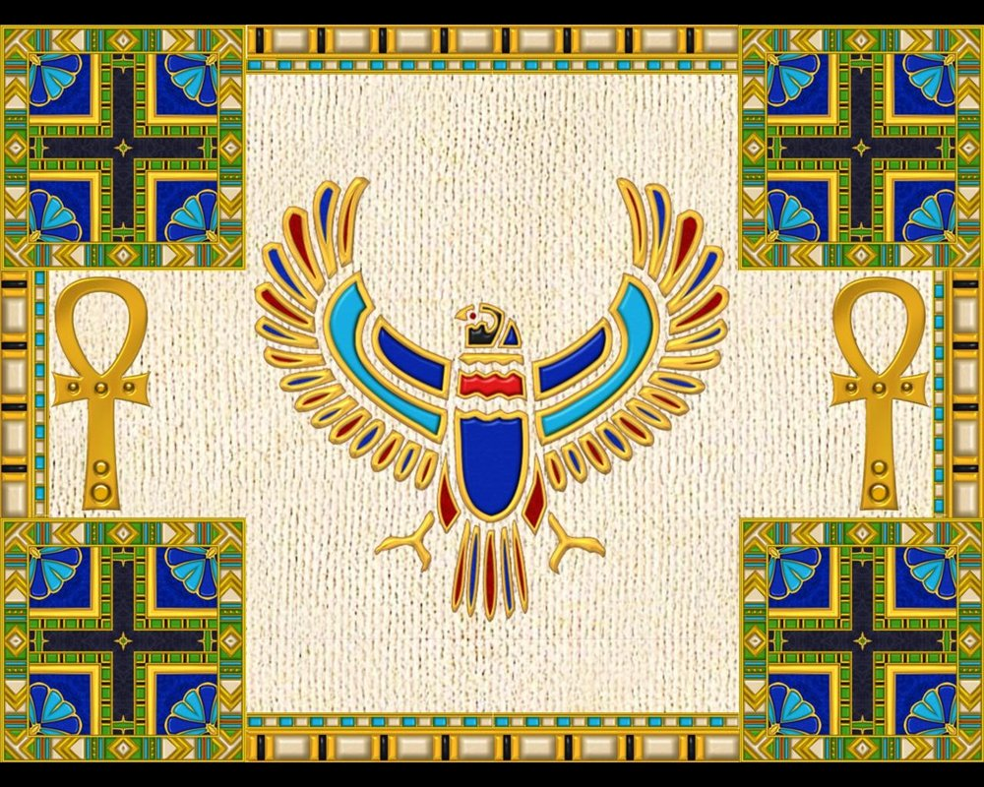
UMĚNÍ
STAROVĚKÉHO
EGYPTA
1

Slide 4

ARCHITEKTURA
1

Slide 5
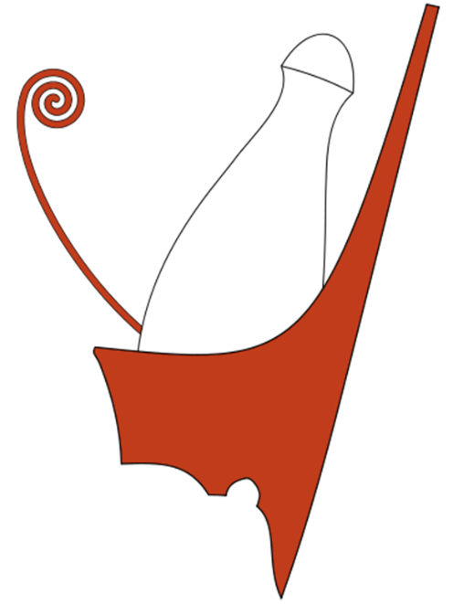
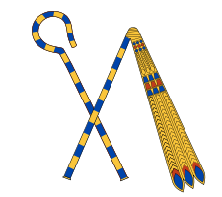
Časová periodizace
STARÁ ŘÍŠE
  (4 200 – 2 200 let př. n. l.)
STŘEDNÍ ŘÍŠE
  (2 200 – 1 500 let př. n. l.)
NOVÁ ŘÍŠE
  (1 500 – 663 let př. n. l.)
41 - 42. Tradiční symboly královské moci

Slide 6
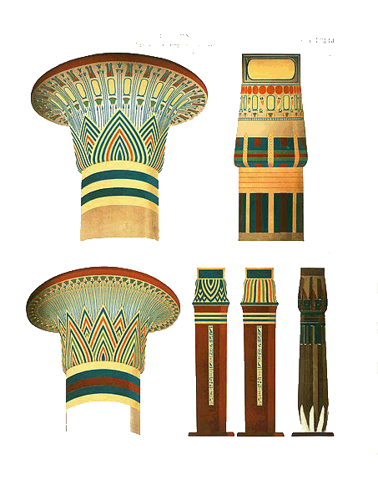
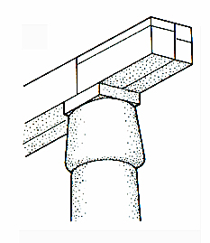
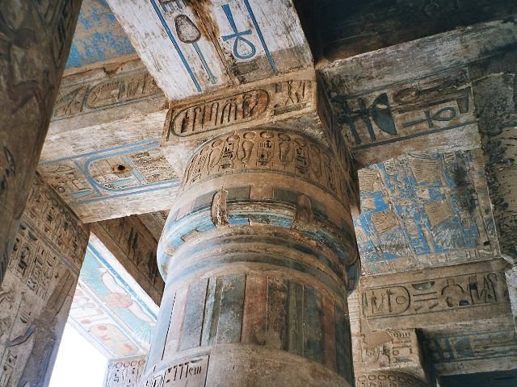
monumentální stavby z kamene
architrávový systém
  = podpěry + rovný překlad
sloupy
  – pravoúhlý, polygonální nebo kruhový průřez
  hlavice (lotos, palma, papyrus)
2
4. rekonstrukce sloupů
3

Slide 7
Pohřební architektura
MASTABA
PYRAMIDA
SKALNÍ HROB

Slide 8
Mastaba
první hroby ve Staré říši
arabština – lavice
uctívání kultu boha podsvětí Usíra – sídlo dvojníka Ka (duše, duchovního dvojníka)
nadzemní a podzemní část
  superstruktura
  substruktura

Slide 9
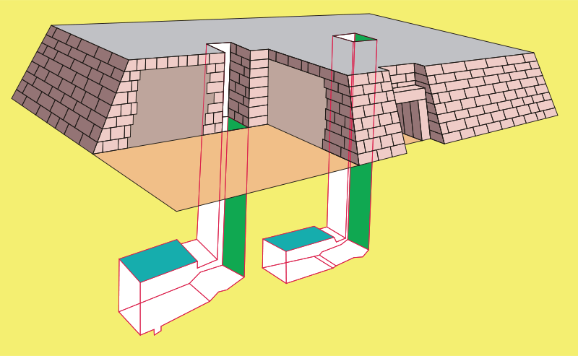
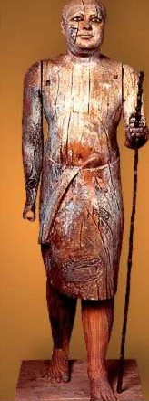
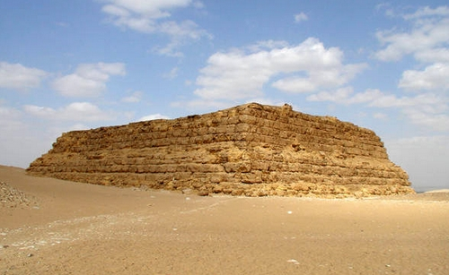
5
6
7
Notes:
Sheikh el-Beled

Slide 10
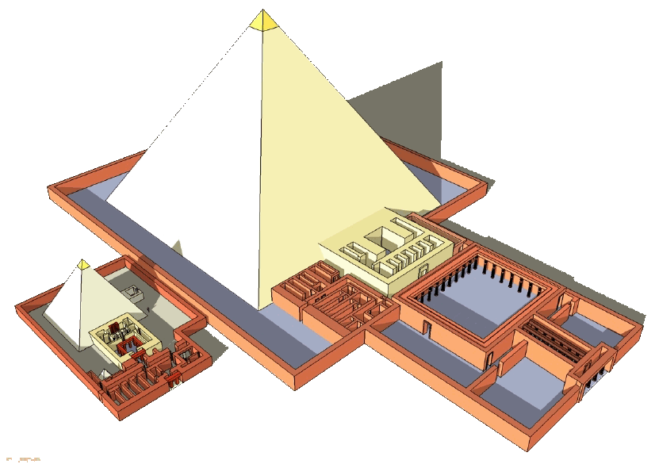
Pyramida
typ nejstarší hrobky
  Stará říše
  všechny byly postaveny v mezi lety 2700 a 1700 př. n. l.
8
  součást pyramidálního komplexu
  sklon stěn - 51º 51´

Slide 11
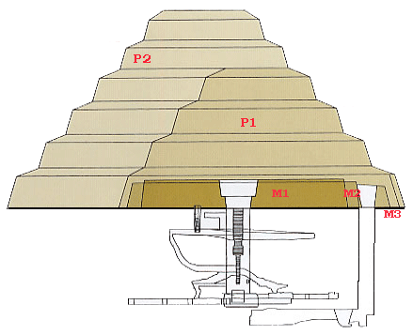
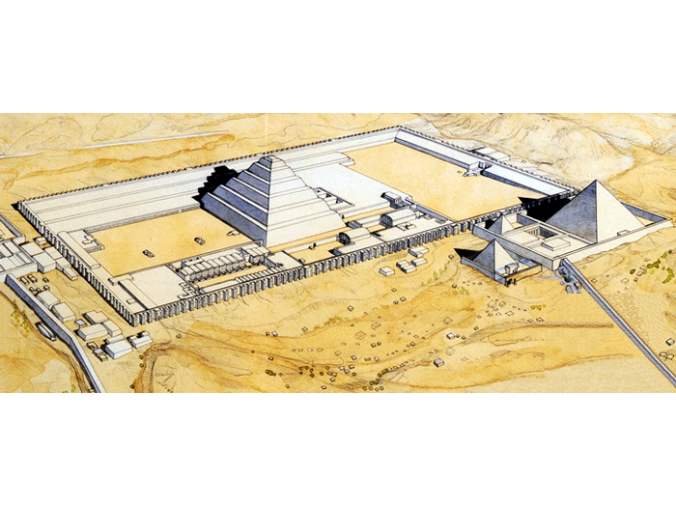
Džoserova pyramida
nejstarší pyramida
asi 2 650 let př. n. l.
Sakkára (jižně od Gízy)
  stupňovitá (6 mastab)
  Imhotep
9
Základní údaje o pyramidě:
úhel sklonu stupňů: 72°
konečná délka základny: 109 m x 121 m
výška pyramidy: 62,5 m
10

Slide 12
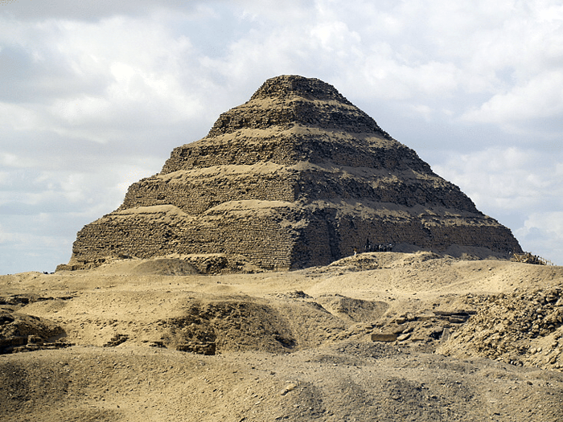
Džoserova pyramida
11

Slide 13
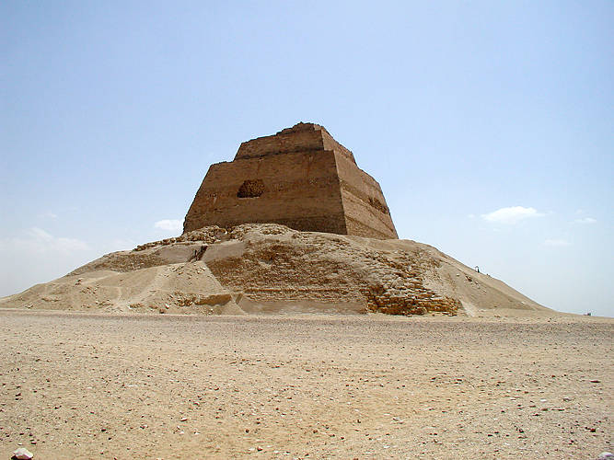
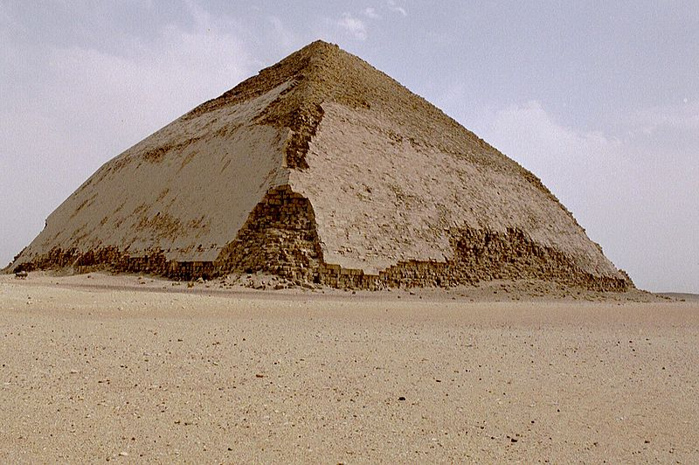
stupňovitá pyramida na čtvercovém půdorysu u Medúmu
skosená v Dášúru
  (připomíná beduinský stan)
12
13
Notes:
- snofrevova
http://commons.wikimedia.org/w/index.php?title=File:02_meidum_pyramid.jpg&filetimestamp=20081011103000&uselang=ru . medúm

Slide 14
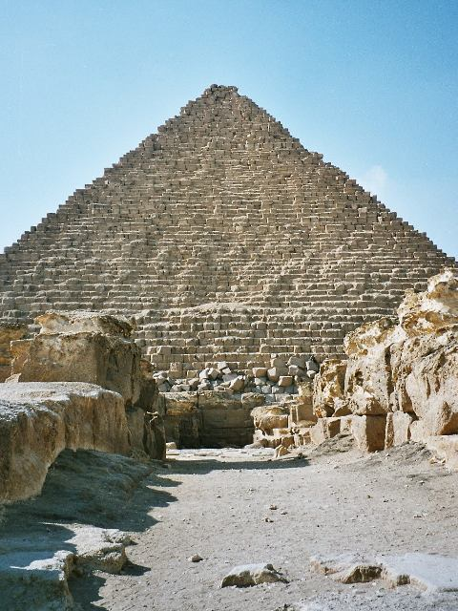
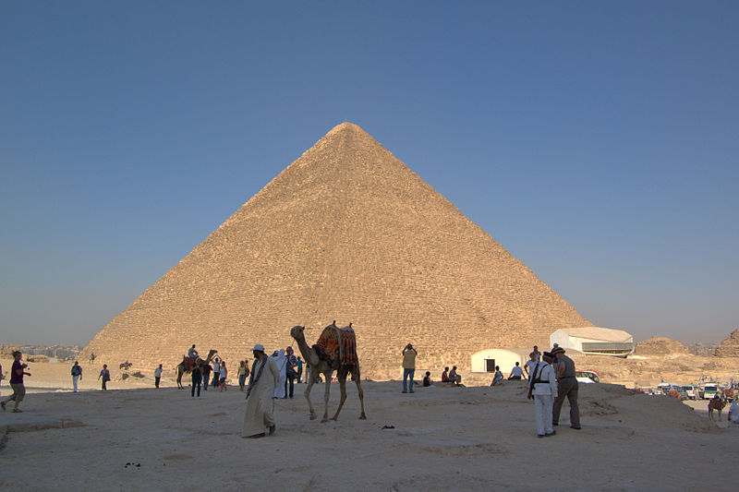
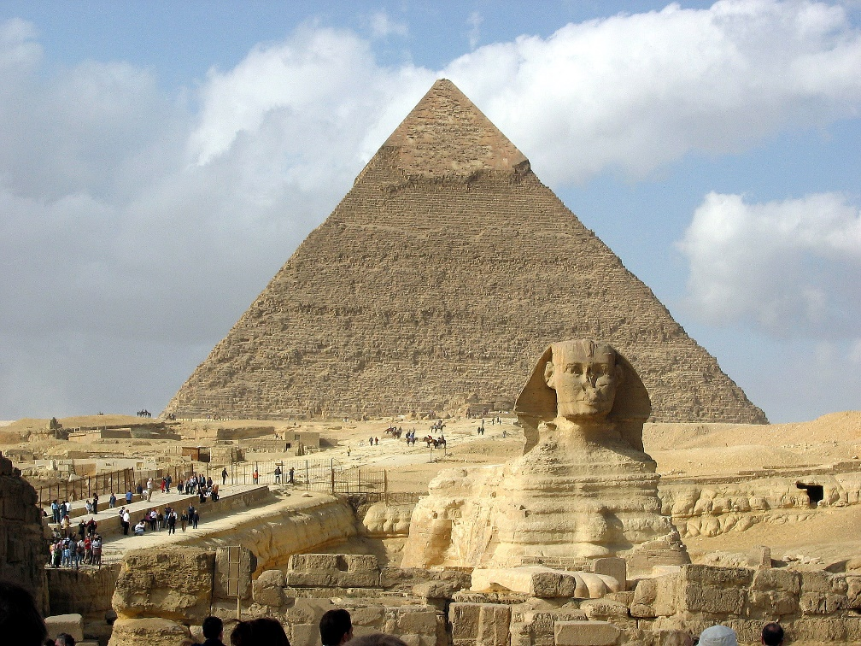
Pyramidy v Gíze
Chufevova = Cheopsova
(nejvyšší – asi 146,7m)
Rachefova = Chefrénova
Menkaureova = Mykerinova
14
16
16

Slide 15
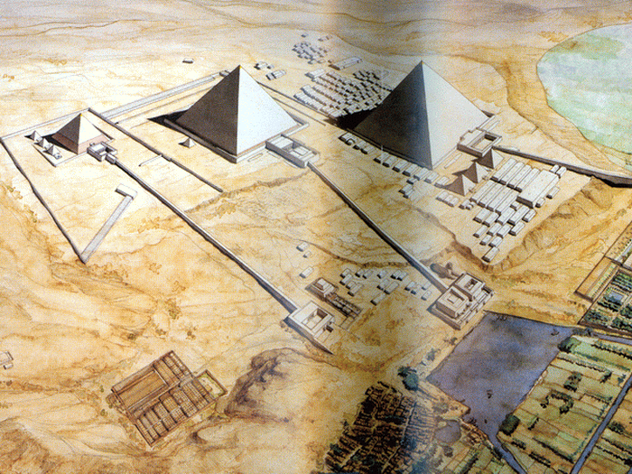
Pyramidy v Gíze
- letecký pohled
17

Slide 16
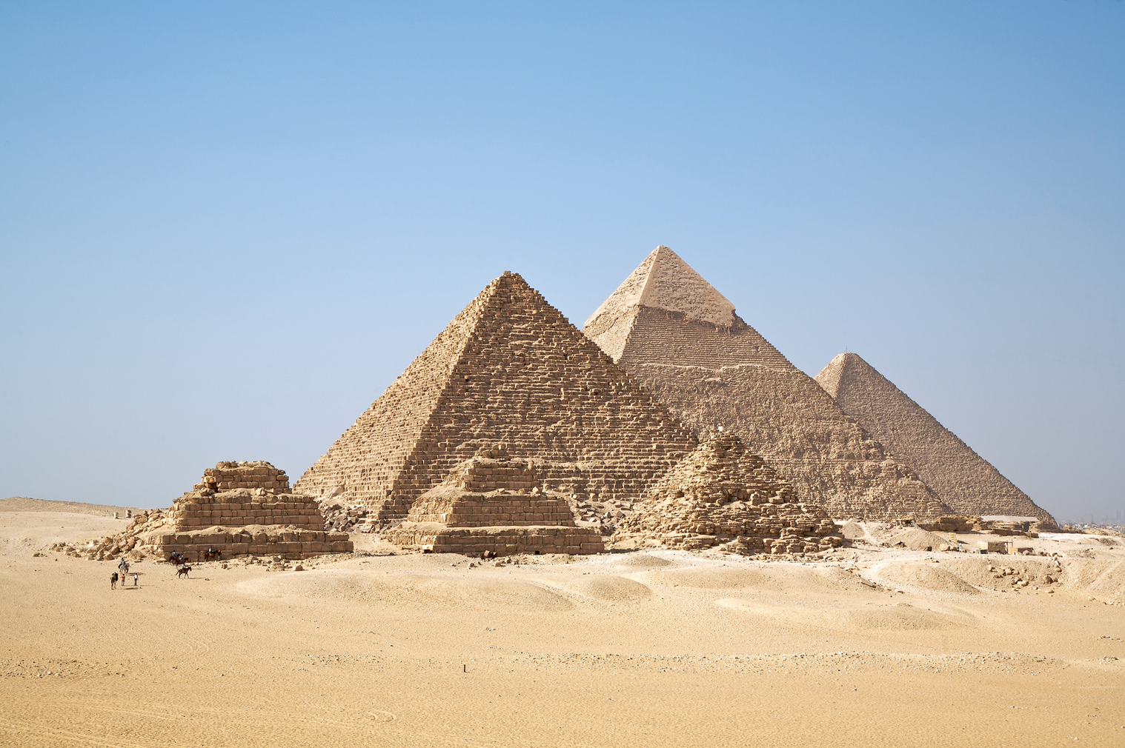
Pyramidy v Gíze
18

Slide 17
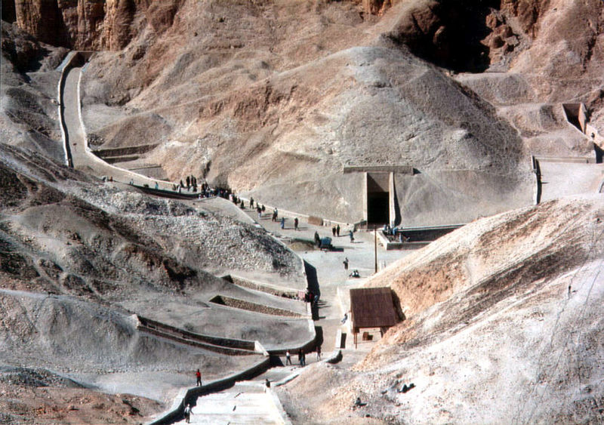
Skalní hroby
Nová říše
poblíž Vésetu v Horním Egyptě
  (sídlo panovníků)
hroby vyhloubeny ve skalách
19. Údolí králů

Slide 18
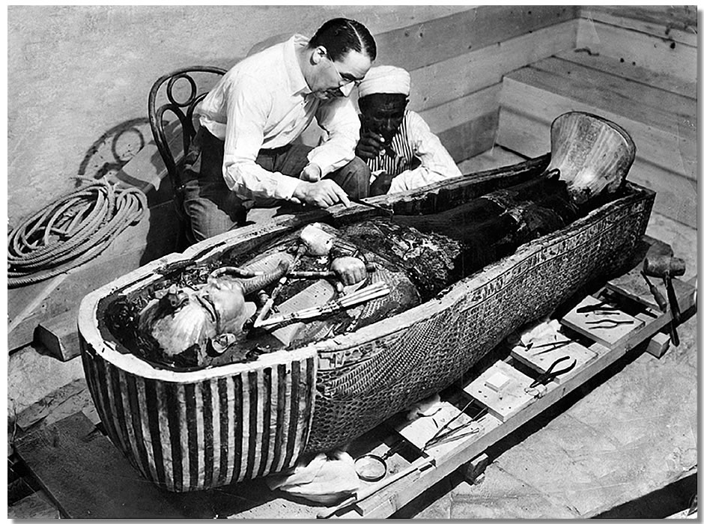
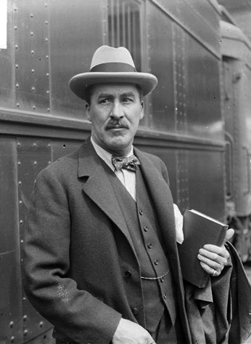
Tutanchamonova hrobka
nejznámější skalní hrob v Údolí králů
1922 – Howard Carter (lord Carnarvon)
  exponáty v muzeu v Káhiře – 12 sálů
20
21

Slide 19
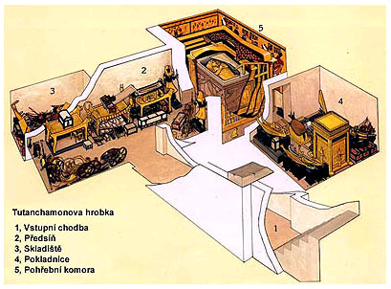
22

Slide 20
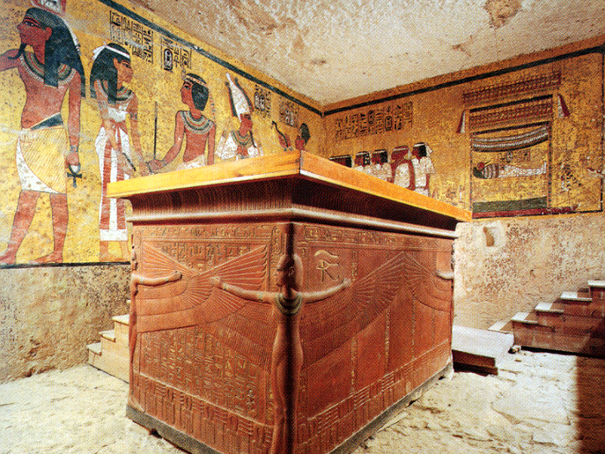
Pohřební komora s křemencovým sarkofágem
23

Slide 21
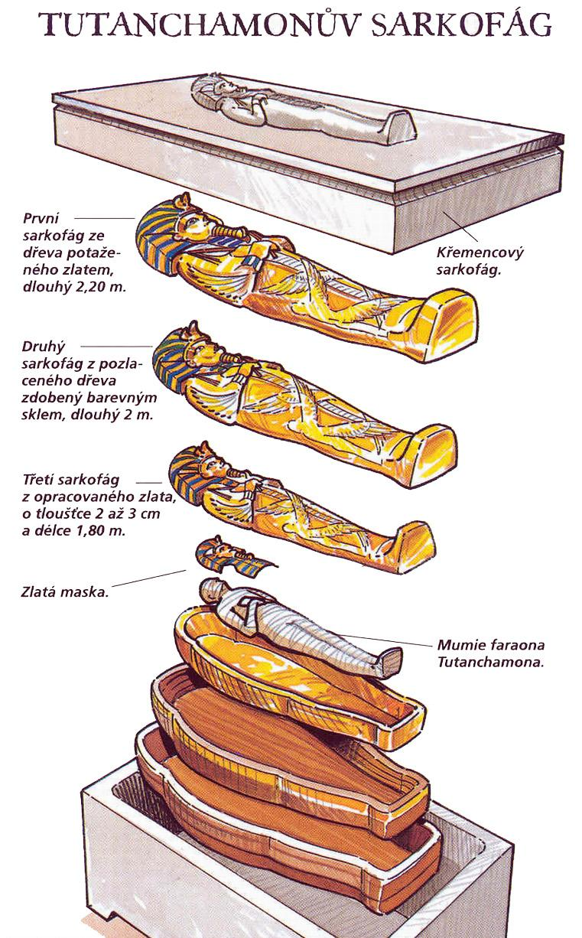
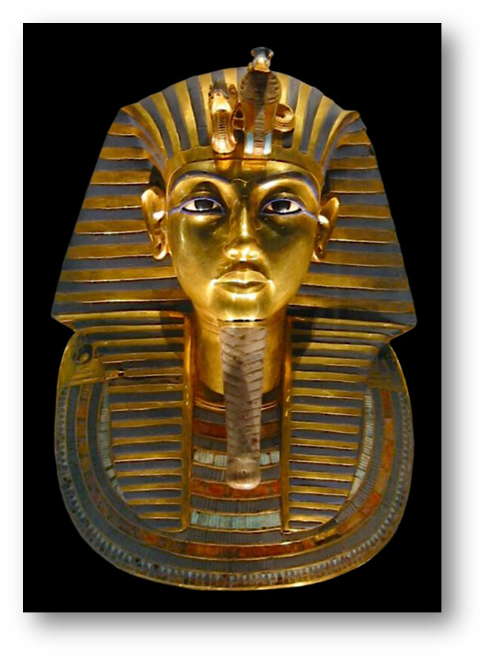
Tutanchamonova pohřební maska
24
25

Slide 22
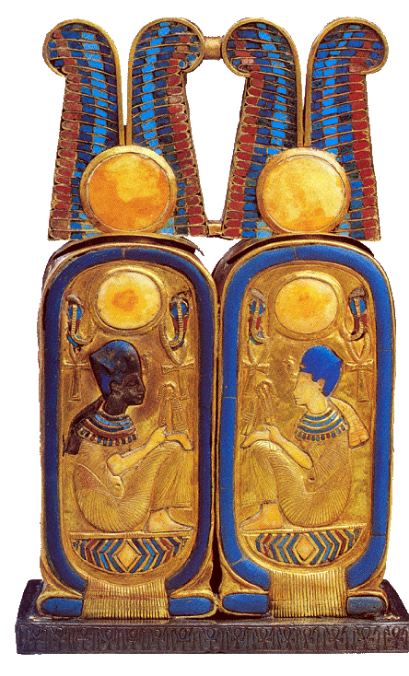
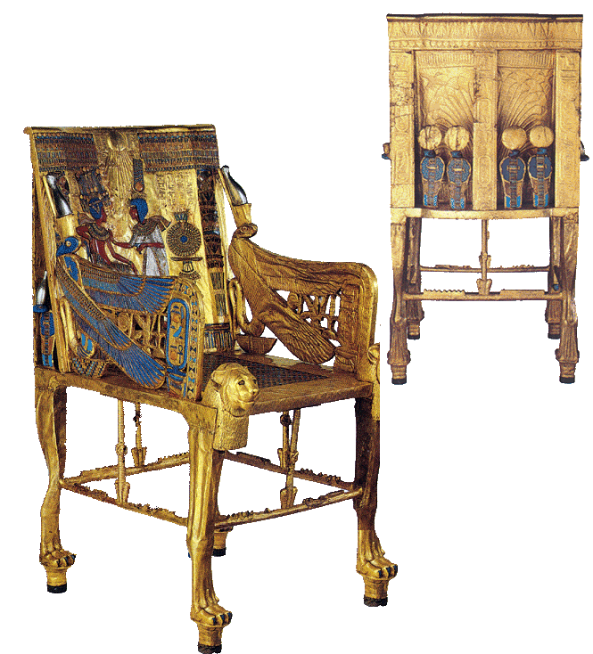
Faraonův královský trůn a zlatá skříňka
26. Faraonův královský trůn
Notes:
Byl vyroben ze dřeva potaženého tenkou vrstvou zlata. Scéna na opěradle představuje Tutanchamonovu manželku Anchesenamon, jak krále potírá oleji.

Slide 23
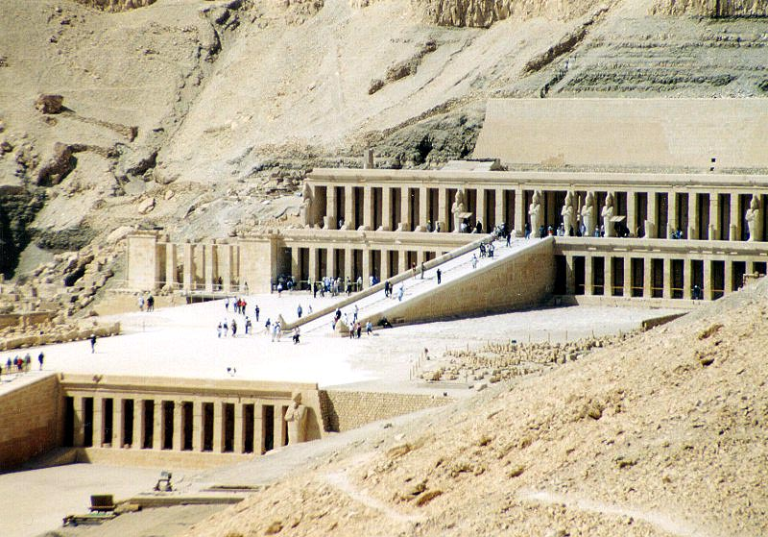
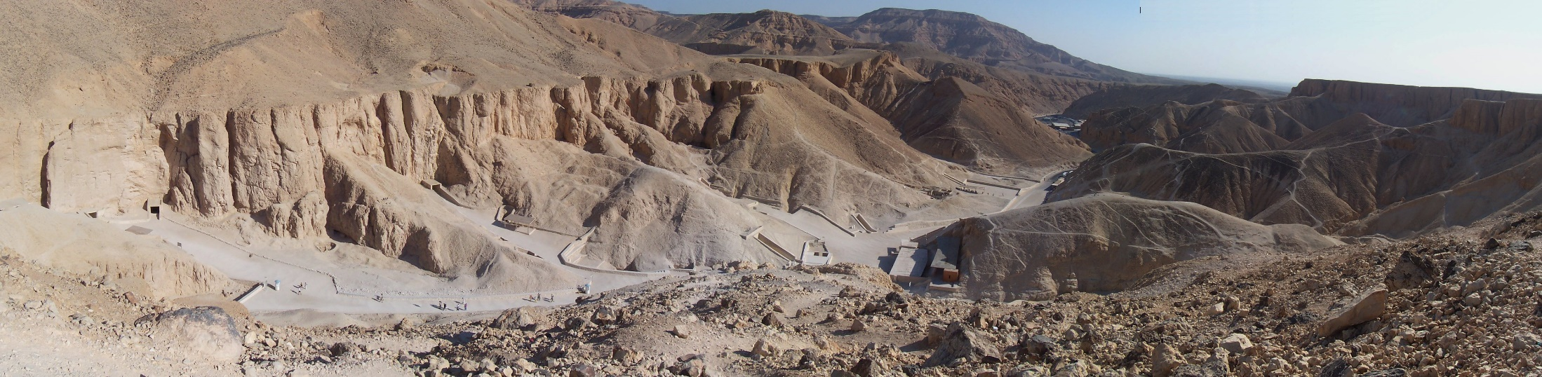
Památky
hroby v Údolí králů
Dér-el-Bahrí – hrob se zádušním chrámem královny Hatšepsovety = Hatšepsut
27
28
Notes:
Lokalita Dér el-Bahrí se stala 17. listopadu 1997 dějištěm teroristického útoku, při němž bylo zavražděno 62 lidí, z toho 58 turistů.

Slide 24
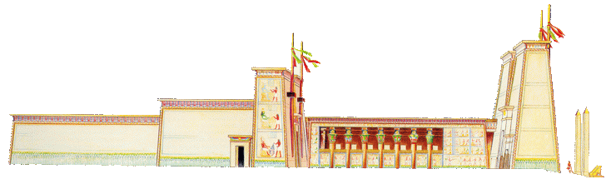
Chrámy
hl. Nová říše
nebyl hrobkou – součást hrobů vyhloubených ve skalách
stál obvykle v rovině u řeky na přístupnějších místech
konaly se v něm nádherné pohřební obřady (jsou obdobou starých chrámů budovaných u paty pyramid)
29
Notes:
Pylony byly zdobeny reliéfy vynášejícími slávu faraonů, kteří je nechali postavit.

Slide 25
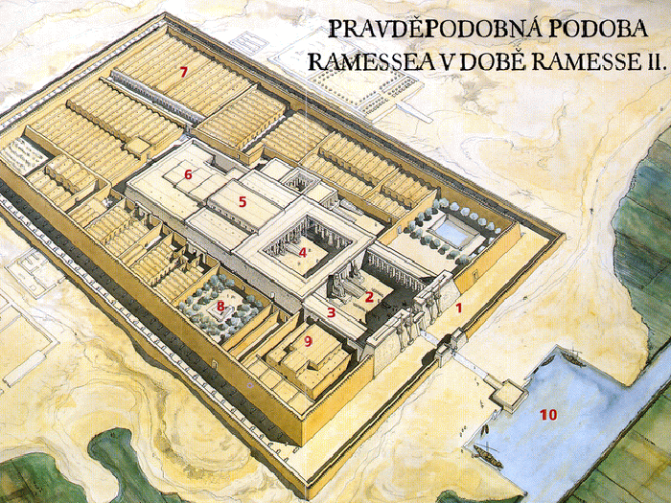
30
První pylon
První nádvoří
Kolosální socha Ramesse II.
Druhé nádvoří
Sloupová síň
Svatyně
Sklady a vedlejší budovy
Zahrady
Královský palác
Přístavní molo a kanál

Slide 26
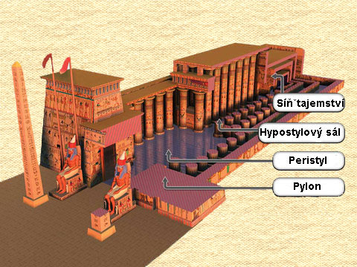
Popis (dispozice) chrámu
Síň tajemství
Hypostylový sál
Peristyl
Pylon
33

Slide 27
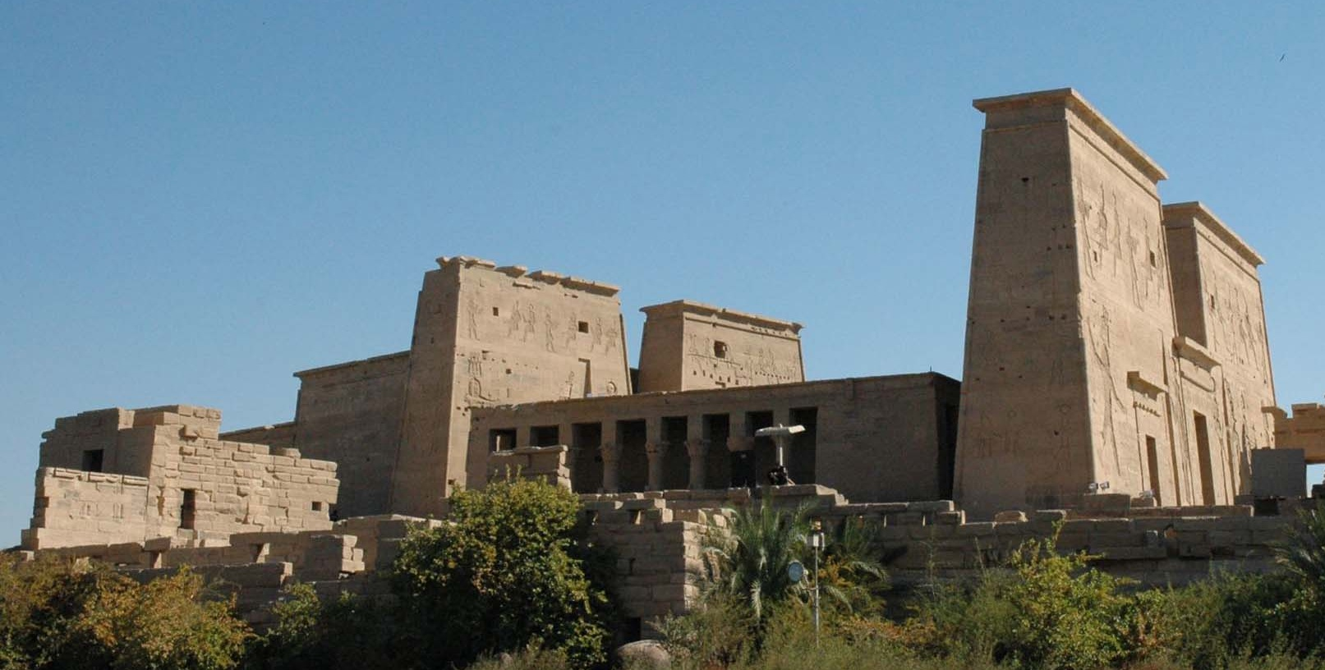
Chrám Philae
(pohled od západu)
32
ostrov na Nilu v dnešním jižním Egyptě
v souvislosti s vybudováním Asuánské přehrady byl ostrov trvale zaplaven Nilem
v 70. letech 20. století proto byly před jejím zprovozněním všechny významné historické stavby záchrannou akcí UNESCO přesunuty na 300 metrů vzdálený uměle upravený ostrůvek Agilkija

Slide 28
Památky
Luxor
  rozsáhlý staroegyptský chrámový komplex - leží na východním břehu řeky Nil ve městě Luxor
Karnak
  největší chrám starověku na východním břehu Nilu (2 000 – 400 př. n. l. – vznikal průběžně po dobu 1 + ½ tisíce let)
  hypostyl v Karnaku = největší sál s kamenným stropem na světě (d = 152 m, š = 51 m, 134 sloupů)
Veset
  (řecky Théby)
  (západní břeh Nilu – starověké město mrtvých)
Luxor

Slide 29
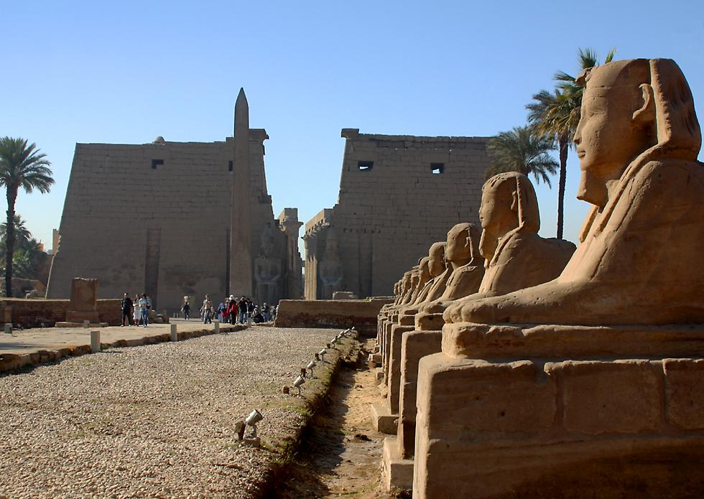
Karnak – přístupová cesta alejí sfing
33
Notes:
http://www.kennykemp.com/books/twmr%20thebes.htm

Slide 30
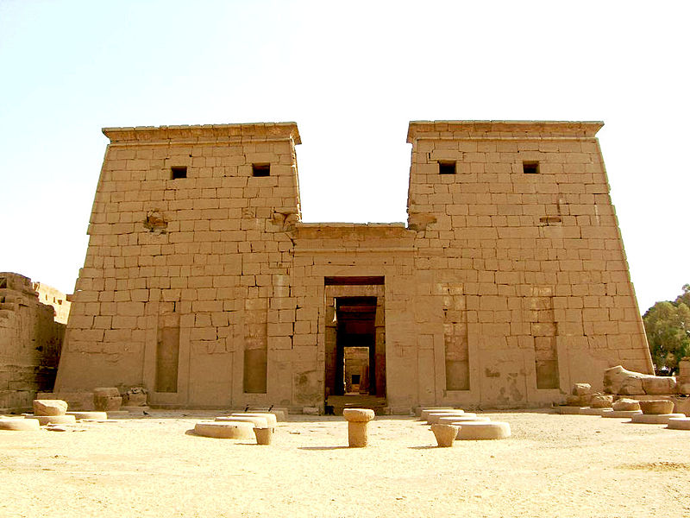
Pylon v Karnaku
34

Slide 31
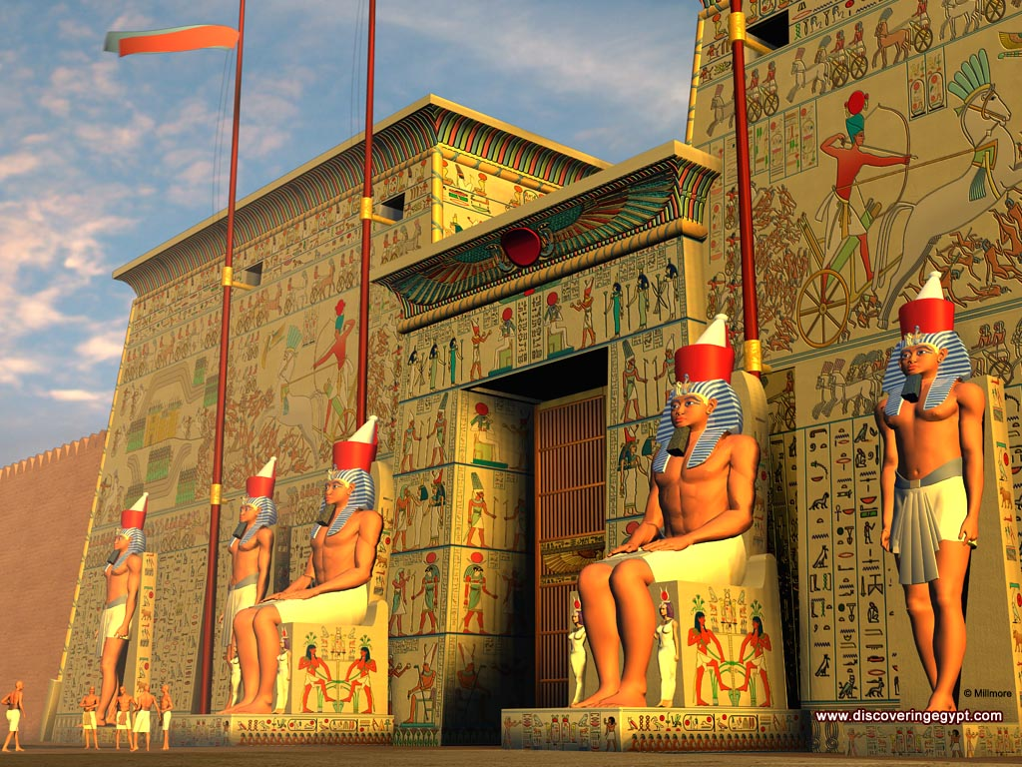
35. Luxor – pylon (rekonstrukce)
Notes:
http://www.eyelid.co.uk/pyr-temp.htm

Slide 32
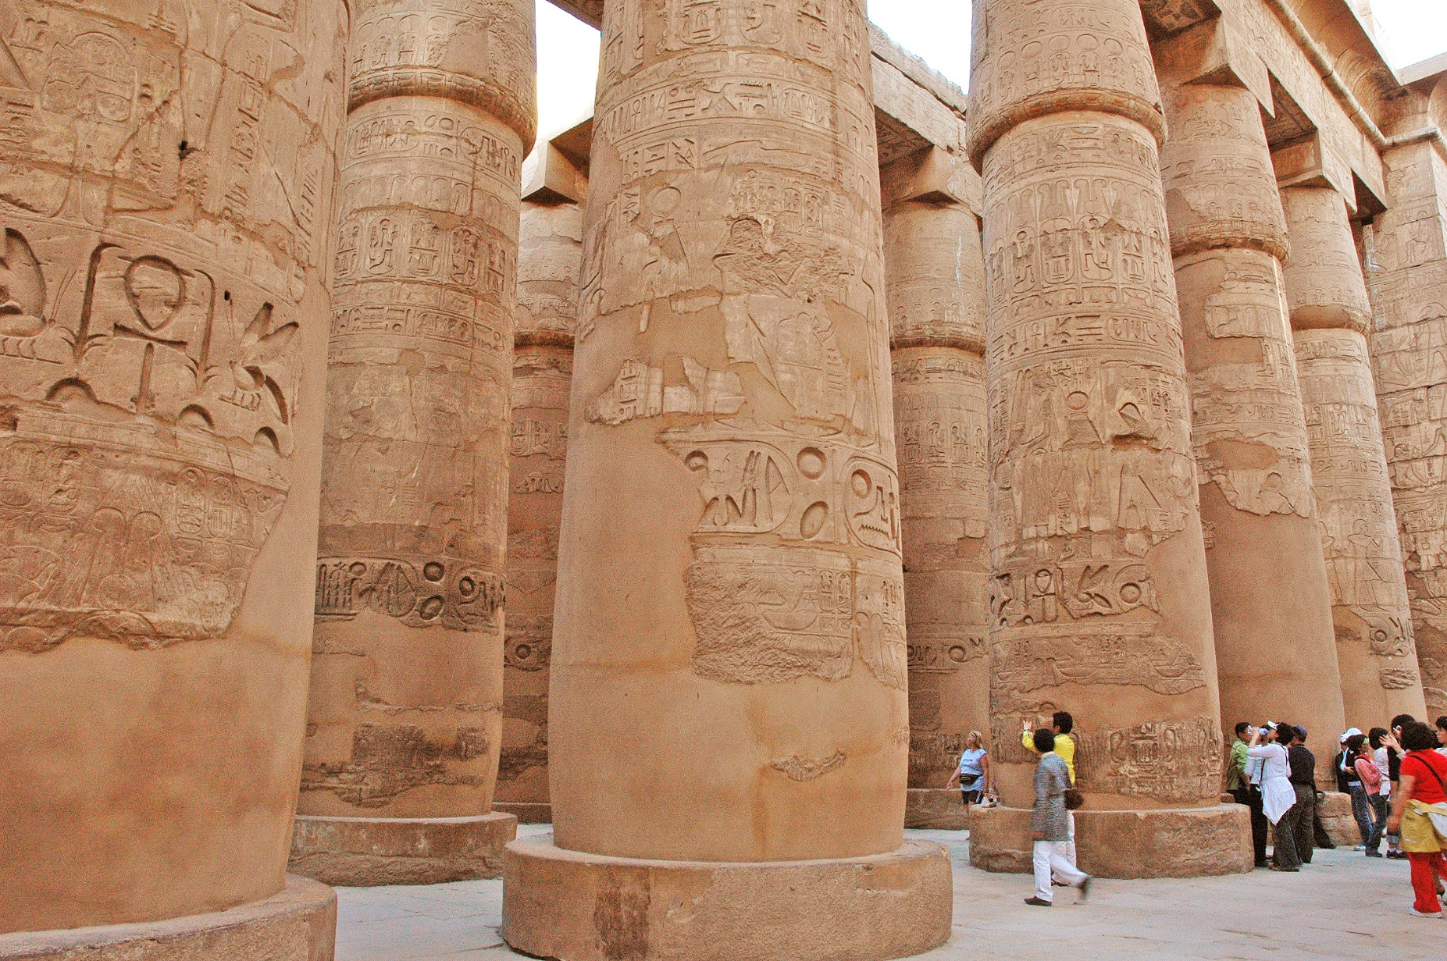
Karnak – hypostylový sál
36
Notes:
http://www.kennykemp.com/books/twmr%20thebes.htm

Slide 33
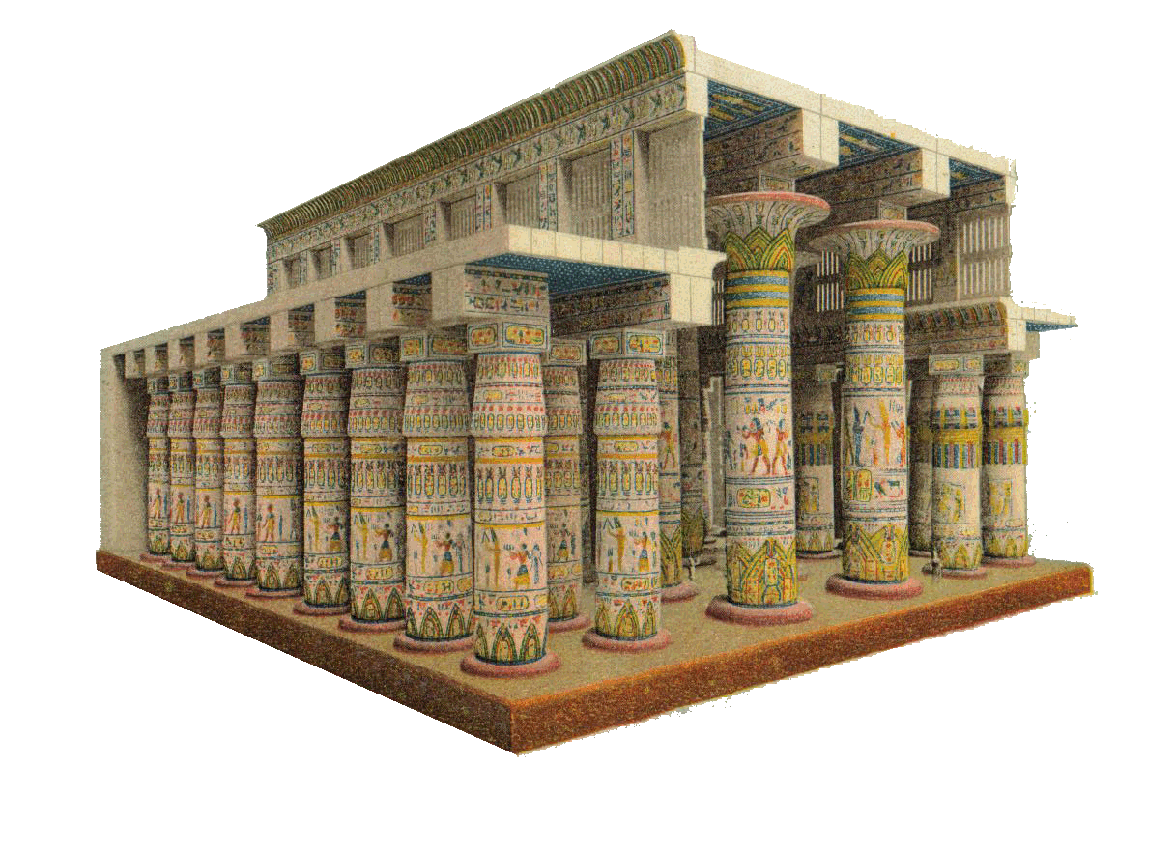
Rekonstrukce hypostylové haly v Karnaku
37
Notes:
http://etc.ucla.edu/research/projects/karnak/

Slide 34
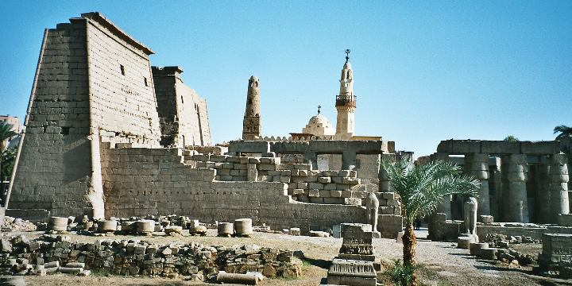
Luxor
38

Slide 35
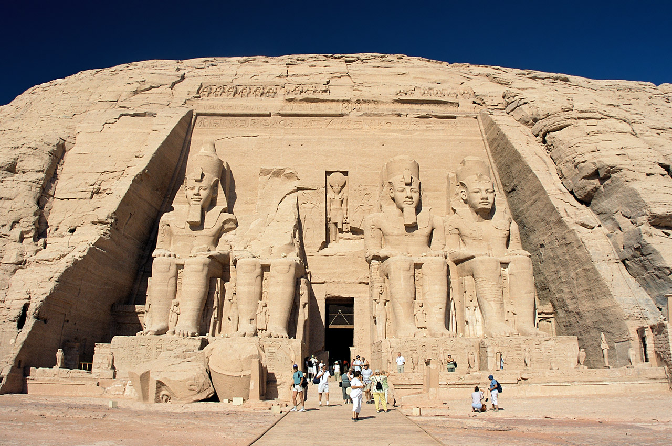
Skalní chrámy
řec. speos
vyhloubené v Núbii do skalních stěn
  na horním toku Nilu
památky:
  Abú Simbel
39

Slide 36
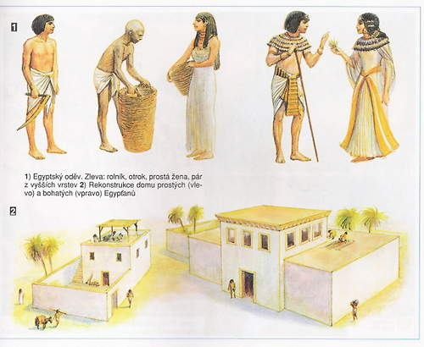
Světská architektura
nedostihovala výstavností architekturu náboženskou ani neměla její trvalost
paláce – většinou z cihel nebo kamene
běžní lidé – jednoduché domky z nepálených cihel, rákosové rohože, hlína
40
Notes:
http://sn.spsnome.cz/Dejepis/%C5%BDivotVeStarov%C4%9Bk%C3%A9mEgypt%C4%9B
Obydlí, bylo postaveno ze sušených cihel vyrobených z bláta a navrženo tak, aby zůstávalo chladné i za horkého dne. Uprostřed každého domu bylo ohniště, které hořelo buď v kuchyních pod širým nebem, nebo ve dvoře. Součástí výbavy kuchyně byl také často mlýnský kámen pro mletí obilí a malá pec pro pečení chleba. Zdi příbytku byly bíle natřeny a mohly být pokryty závěsy z obarveného plátna. Podlahu tvořila udusaná hlína a na ní byly položeny rákosové rohože, na nichž stály dřevěné stoličky, postele a stoly. Ve zdech byly výklenky pro uložení nádobí a textilu, nebo pro uložení věcí sloužila dřevěná truhla.

Slide 37
KONEC
1

Slide 38
OPAKOVÁNÍ
1
Určete a popište následující ukázky:

Slide 39

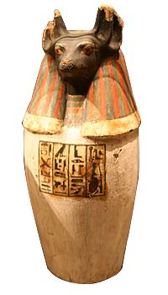
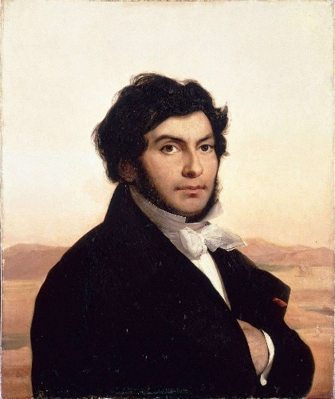
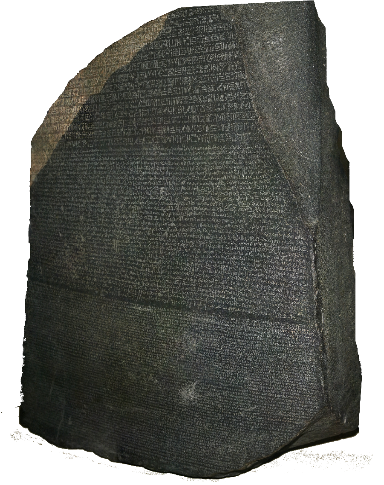


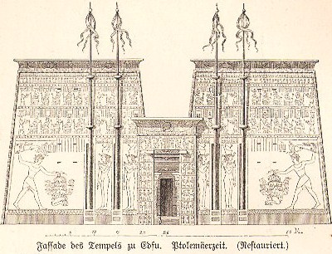
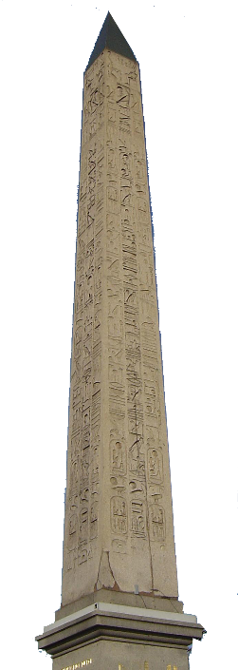

Dvojitá koruna Horního a Dolního Egypta
Kanopa
Architráv
J. F. Champollion
Rosettská deska
Architráv
A
B
C
E
D
Mastaba
Džoserova pyramida
Pylon
F
H
G
Obelisk
Pyramidy v Gíze
Chrám královny Hatšepsut
Údolí králů
I
J
K
L

Slide 40
Pojmy ve třech sloupcích spojte čarami. Ke každé památce přiřaďte odpovídající typ stavby a místo.
DŽOSEROVA HROBKA
KARNAK
ABÚ SIMBEL
TUTANCHAMONOVA HROBKA
CHUFUOVA HROBKA
SPEOS
SKALNÍ HROB
PYRAMIDA
CHRÁM
STUPŇOVITÁ PYRAMIDA
GÍZA
SAKKÁRA
ÚDOLÍ KRÁLŮ
VESET – THÉBY
NÚBIE – JIŽNÍ EGYPT

Slide 41
Řešení úkolu:
DŽOSEROVA HROBKA
KARNAK
ABÚ SIMBEL
TUTANCHAMONOVA HROBKA
CHUFUOVA HROBKA
SPEOS
SKALNÍ HROB
PYRAMIDA
CHRÁM
STUPŇOVITÁ PYRAMIDA
GÍZA
SAKKÁRA
ÚDOLÍ KRÁLŮ
VESET – THÉBY
NÚBIE – JIŽNÍ EGYPT

Slide 42
Citace:
Egyptská křídla: DAHL, Jeff. http://cs.wikipedia.org [online]. [cit. 20.3.2013]. Dostupný pod licencí CC-BY-3.0; Released under the GNU Free Documentation License na WWW: http://cs.wikipedia.org/wiki/Soubor:Ancient_Egypt_Wings.svg
Architráv: ARNOLD, D.. http://www.cheopspyramide.de [online]. [cit. 20.3.2013]. Dostupný na WWW: http://www.cheopspyramide.de/infos_lexikon-der-aegyptologie_aegyptische-architektur_architrav.htm
Strop peristylového sálu v Medinet Habu: HAJOR. http://en.wikipedia.org [online]. [cit. 20.3.2013]. Dostupný pod licencí Creative Commons Attribution-Share Alike 3.0 na WWW: http://en.wikipedia.org/wiki/File:Egypt.MedinetHabu.02.jpg
Typy sloupů: LEPSIUS, Carl Richard. http://commons.wikimedia.org/wiki/File:20090727_mykines34.jpg?uselang=cs [online]. [cit. 23.3.2013]. Dostupný pod licencí public domain na WWW: http://commons.wikimedia.org/wiki/File:Lepsius-Projekt_tw_1-2-081.jpg?uselang=cs
Mastaba: AUTOR NEUVEDEN. http://commons.wikimedia.org/ [online]. [cit. 20.3.2013]. Dostupný pod licencí Creative Commons Attribution-Share Alike 3.0 na WWW: http://commons.wikimedia.org/wiki/File:Mastaba_schematics.svg
Mastaba foto: BODSWORTH, Jon. http://en.wikipedia.org [online]. [cit. 20.3.2013]. Dostupný pod licencí public domain na WWW: http://en.wikipedia.org/wiki/File:Mastaba-faraoun-3.jpg
Socha Sheikh el-Beled: AUTOR NEUVEDEN. http://www.touregypt.net [online]. [cit. 20.3.2013]. Dostupný na WWW: http://www.touregypt.net/featurestories/picture06242003.html
Pyramidální komplex: NEITHSABES. http://commons.wikimedia.org [online]. [cit. 23.3.2013]. Dostupný pod licencí Creative Commons Attribution-Share Alike 3.0 na WWW: http://commons.wikimedia.org/wiki/File:Pyramides_Neferirkare_Khentkaous_II_2.jpg
Džoserova pyramida - kresba: AUTOR NEUVEDEN. http://www.starovekyegypt.net [online]. [cit. 23.3.2013]. Dostupný na WWW: http://www.starovekyegypt.net/pyramidy-stare-rise/dzoserova-stupnovita-pyramida.php
Džoserova pyramida - komplex: AUTOR NEUVEDEN. http://www.starovekyegypt.net [online]. [cit. 23.3.2013]. Dostupný na WWW: http://www.starovekyegypt.net/pyramidy-stare-rise/dzoserova-stupnovita-pyramida.php
Džoserova pyramida: AUTOR NEUVEDEN. http://www.starovekyegypt.net [online]. [cit. 23.3.2013]. Dostupný na WWW: http://www.starovekyegypt.net/pyramidy-stare-rise/dzoserova-stupnovita-pyramida.php

Slide 43
Citace:
Pyramida v Medúmu: BODSWORTH, Jon. http://commons.wikimedia.org [online]. [cit. 23.3.2013]. Dostupný pod licencí public domain na WWW: http://commons.wikimedia.org/wiki/File:02_meidum_pyramid.jpg?uselang=ru
Pyramida v Dášúru: DUCHER, Gérard. http://commons.wikimedia.org [online]. [cit. 23.3.2013]. Dostupný pod licencí Creative Commons Attribution-Share Alike 2.5 Generic na WWW: http://commons.wikimedia.org/w/index.php?title=File:GD-EG-Saqqara004.JPG&filetimestamp=20060211101236&uselang=ru
Cheopsova pyramida: BERTHOLD, Werner. http://cs.wikipedia.org [online]. [cit. 23.3.2013]. Dostupný pod licencí Creative Commons Attribution-Share Alike 3.0 na WWW: http://cs.wikipedia.org/wiki/Soubor:Gizeh_Cheops_BW_1.jpg
Rachefova pyramida: HAMISH2K. http://cs.wikipedia.org [online]. [cit. 23.3.2013]. Dostupný pod licencí Creative Commons Attribution-Share Alike 3.0 na WWW: http://cs.wikipedia.org/wiki/Soubor:Egypt.Giza.Sphinx.02.jpg
Menkaureova pyramida: HAJOR. http://cs.wikipedia.org [online]. [cit. 23.3.2013]. Dostupný pod licencí Creative Commons Attribution-Share Alike 3.0 na WWW: http://cs.wikipedia.org/wiki/Soubor:Egypt.Giza.Menkaure.01.jpg
Pyramidy v Gíze - letecký pohled: AUTOR NEUVEDEN. http://www.starovekyegypt.net [online]. [cit. 23.3.2013]. Dostupný na WWW: http://www.starovekyegypt.net/architektura/index.php
Pyramidy v Gíze: LIBERATO, Ricardo. http://cs.wikipedia.org [online]. [cit. 20.3.2013]. Dostupný pod licencí Creative Commons na WWW: http://cs.wikipedia.org/wiki/Soubor:All_Gizah_Pyramids.jpg
Údolí králů: BUBENIK, Peter J.. http://cs.wikipedia.org [online]. [cit. 20.3.2013]. Dostupný pod licencí Creative Commons na WWW: http://cs.wikipedia.org/wiki/Soubor:Luxor,_Tal_der_K%C3%B6nige_(1995,_860x605).jpg
Howard Carter: AUTOR NEUVEDEN. http://cs.wikipedia.org [online]. [cit. 23.3.2013]. Dostupný pod licencí public domain na WWW: http://cs.wikipedia.org/wiki/Soubor:Tuts_Tomb_Opened.JPG
Howard Carter: CHICAGO DAILY NEWS, INC., PHOTOGRAPHER. http://cs.wikipedia.org [online]. [cit. 23.3.2013]. Dostupný pod licencí public domain na WWW: http://cs.wikipedia.org/wiki/Soubor:Howard_carter.jpg
Plán hrobky II: AUTOR NEUVEDEN. http://larahcroft.blog.cz [online]. [cit. 23.3.2013]. Dostupný na WWW: http://larahcroft.blog.cz/0810/mumie-treti-cast
Pohřební komora s křemencovým sarkofágem: AUTOR NEUVEDEN. http://www.starovekyegypt.net [online]. [cit. 23.3.2013]. Dostupný na WWW: http://www.starovekyegypt.net/udoli-kralu/hrobka-faraona-tutanchamona-kv-62.php

Slide 44
Citace:
Tutanchamonův sarkofág: AUTOR NEUVEDEN. http://www.starovekyegypt.net [online]. [cit. 23.3.2013]. Dostupný na WWW: http://www.starovekyegypt.net/images/faraoni/sarkofag.jpg
Tutanchamonova pohřební maska: REEVE, Myk. http://cs.wikipedia.org [online]. [cit. 23.3.2013]. Dostupný pod licencí Creative Commons Attribution-Share Alike 3.0 na WWW: http://cs.wikipedia.org/wiki/Soubor:Tutanchamun_Maske.jpg
Faraonův trůn: AUTOR NEUVEDEN. http://egyptstary.blog.cz [online]. [cit. 23.3.2013]. Dostupný na WWW: http://egyptstary.blog.cz
Panorama Údolí králů: SMOLENSKI, Nikola. http://en.wikipedia.org [online]. [cit. 23.3.2013]. Dostupný pod licencí Creative Commons Attribution-Share Alike 3.0 na WWW: http://en.wikipedia.org/wiki/File:Valley_of_the_Kings_panorama.jpg
Chrám Hatšepsut: AUTOR NEUVEDEN. http://cs.wikipedia.org [online]. [cit. 23.3.2013]. Dostupný pod licencí Creative Commons Attribution-Share Alike 3.0 na WWW: http://cs.wikipedia.org/wiki/Soubor:Hatschepsuttempel.jpg
Kresba chrámu: AUTOR NEUVEDEN. http://www.starovekyegypt.net [online]. [cit. 23.3.2013]. Dostupný na WWW: http://www.starovekyegypt.net/architektura-stredni-rise/pylon-vstup-do-domu-bohu.php
Pravděpodobná podoba Ramessea: AUTOR NEUVEDEN. http://www.starovekyegypt.net [online]. [cit. 23.3.2013]. Dostupný na WWW: http://www.starovekyegypt.net/zadusni-chramy/zadusni-chram-ramesse2-ramesseum.php
Kresba chrámu s popisky: AUTOR NEUVEDEN. https://itunes.apple.com [online]. [cit. 23.3.2013]. Dostupný na WWW: https://itunes.apple.com/us/app/egypt-temples/id486820743?ls=1&mt=8
Chrám Philae: DAHL, Jeff. http://cs.wikipedia.org [online]. [cit. 20.3.2013]. Dostupný pod licencí CC-BY-3.0; Released under the GNU Free Documentation License na WWW: http://cs.wikipedia.org/wiki/Soubor:Temple_at_Phile_cropped_and_rotated.jpg
Karnak – přístupová cesta alejí sfing: AUTOR NEUVEDEN. http://www.kennykemp.com [online]. [cit. 23.3.2013]. Dostupný na WWW: http://www.kennykemp.com/books/twmr%20thebes.htm
Pylon v Karnaku: NEITHSABES. http://commons.wikimedia.org [online]. [cit. 23.3.2013]. Dostupný pod licencí Creative Commons Attribution-Share Alike 3.0 na WWW: http://commons.wikimedia.org/wiki/File:Karnak_Khonsou_080507_c.jpg
Luxor – pylon (rekonstrukce): AUTOR NEUVEDEN. http://www.kennykemp.com [online]. [cit. 23.3.2013]. Dostupný na WWW: http://www.kennykemp.com/books/twmr%20thebes.htm

Slide 45
Citace:
Karnak – hypostylový sál: AUTOR NEUVEDEN. http://www.kennykemp.com [online]. [cit. 23.3.2013]. Dostupný na WWW: http://www.kennykemp.com/books/twmr%20thebes.html
Rekonstrukce hypostylové haly: DODD, MEAD AND COMPANY. http://cs.wikipedia.org [online]. [cit. 23.3.2013]. Dostupný pod licencí public domain na WWW: http://cs.wikipedia.org/wiki/Soubor:NIEdot361.jpgRekonstrukce
Chrám v Luxoru: HAJOR. http://en.wikipedia.org [online]. [cit. 23.3.2013]. Dostupný pod licencí Creative Commons Attribution-Share Alike 1.0 na WWW: http://en.wikipedia.org/wiki/File:Egypt.LuxorTemple.06.jpg
Abú Simbel: "BLUESHADE" IDZKIEWIC, Przemyslaw. http://www.starovekyegypt.net [online]. [cit. 23.3.2013]. Dostupný pod licencí Creative Commons Attribution-Share Alike 2.5 Generic na WWW: http://www.starovekyegypt.net/architektura-stredni-rise/pylon-vstup-do-domu-bohu.php
Život ve starém Egyptě: AUTOR NEUVEDEN. http://sn.spsnome.cz [online]. [cit. 23.3.2013]. Dostupný na WWW: http://sn.spsnome.cz/Dejepis/%C5%BDivotVeStarov%C4%9Bk%C3%A9mEgypt%C4%9B
Dvojitá koruna: DAHL, Jeff. http://commons.wikimedia.org/ [online]. [cit. 20.3.2013]. Dostupný pod licencí Creative Commons Attribution-Share Alike 3.0 na WWW: http://commons.wikimedia.org/wiki/File:Double_crown.svg
Cep a berla: DAHL, Jeff. http://cs.wikipedia.org [online]. [cit. 23.3.2013]. Dostupný pod licencí Creative Commons Attribution-Share Alike 3.0 na WWW: http://cs.wikipedia.org/wiki/Soubor:Crook_and_flail.svg

Slide 46
Citace k opakování:
Dvojitá koruna: DAHL, Jeff. http://commons.wikimedia.org/ [online]. [cit. 20.3.2013]. Dostupný pod licencí Creative Commons Attribution-Share Alike 3.0 na WWW: http://commons.wikimedia.org/wiki/File:Double_crown.svg
Kanopa: CHARLY75. http://commons.wikimedia.org [online]. [cit. 20.3.2013]. Dostupný pod licencí CC-BY-SA-2.5. na WWW: http://commons.wikimedia.org/wiki/File:Douamoutef.jpg?uselang=cs
Architráv: ARNOLD, D.. http://www.cheopspyramide.de [online]. [cit. 20.3.2013]. Dostupný na WWW: http://www.cheopspyramide.de/infos_lexikon-der-aegyptologie_aegyptische-architektur_architrav.htm
Rosettská deska: HILLEWAERT, Hans. http://cs.wikipedia.org [online]. [cit. 26.3.2013]. Dostupný pod licencí Creative Commons Attribution-Share Alike 3.0 na WWW: http://cs.wikipedia.org/wiki/Soubor:Rosetta_Stone.JPG
Jean Francois Champollion: AUTOR NEUVEDEN. http://cs.wikipedia.org [online]. [cit. 20.3.2013]. Dostupný pod licencí public domain na WWW: http://cs.wikipedia.org/wiki/Soubor:Leon_Cogniet_-_Jean-Francois_Champollion.jpg
Mastaba: AUTOR NEUVEDEN. http://commons.wikimedia.org/ [online]. [cit. 20.3.2013]. Dostupný pod licencí Creative Commons Attribution-Share Alike 3.0 na WWW: http://commons.wikimedia.org/wiki/File:Mastaba_schematics.svg
Džoserova pyramida: AUTOR NEUVEDEN. http://www.starovekyegypt.net [online]. [cit. 23.3.2013]. Dostupný na WWW: http://www.starovekyegypt.net/pyramidy-stare-rise/dzoserova-stupnovita-pyramida.php
Pylon: KÜRSCHNER, Joseph. http://commons.wikimedia.org/wiki/File:20090727_mykines34.jpg?uselang=cs [online]. [cit. 26.3.2013]. Dostupný pod licencí public domain na WWW: http://commons.wikimedia.org/wiki/File:Edfu-2.jpg?uselang=cs
Pyramidy v Gíze: LIBERATO, Ricardo. http://cs.wikipedia.org [online]. [cit. 20.3.2013]. Dostupný pod licencí Creative Commons na WWW: http://cs.wikipedia.org/wiki/Soubor:All_Gizah_Pyramids.jpg
Chrám Hatšepsut: AUTOR NEUVEDEN. http://cs.wikipedia.org [online]. [cit. 23.3.2013]. Dostupný pod licencí Creative Commons Attribution-Share Alike 3.0 na WWW: http://cs.wikipedia.org/wiki/Soubor:Hatschepsuttempel.jpg
Údolí králů: BUBENIK, Peter J.. http://cs.wikipedia.org [online]. [cit. 20.3.2013]. Dostupný pod licencí Creative Commons na WWW: http://cs.wikipedia.org/wiki/Soubor:Luxor,_Tal_der_K%C3%B6nige_(1995,_860x605).jpg
Obelisk: MONNIAUX, David. http://cs.wikipedia.org [online]. [cit. 26.3.2013]. Dostupný pod licencí Creative Commons Attribution-Share Alike 3.0 na WWW: http://cs.wikipedia.org/wiki/Soubor:Louxor_obelisk_Paris_dsc00780.jpg

Slide 47
Tento materiál je určen k interaktivní výuce.

